Slide 1
Mineralogía y Cristalografía MF – SL – FM – RM - SV

Slide 2
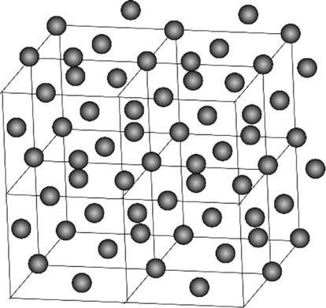
Red cristalina
Red tridimensional de nodos, que se repiten periódicamente en la estructura cristalina.

Slide 3
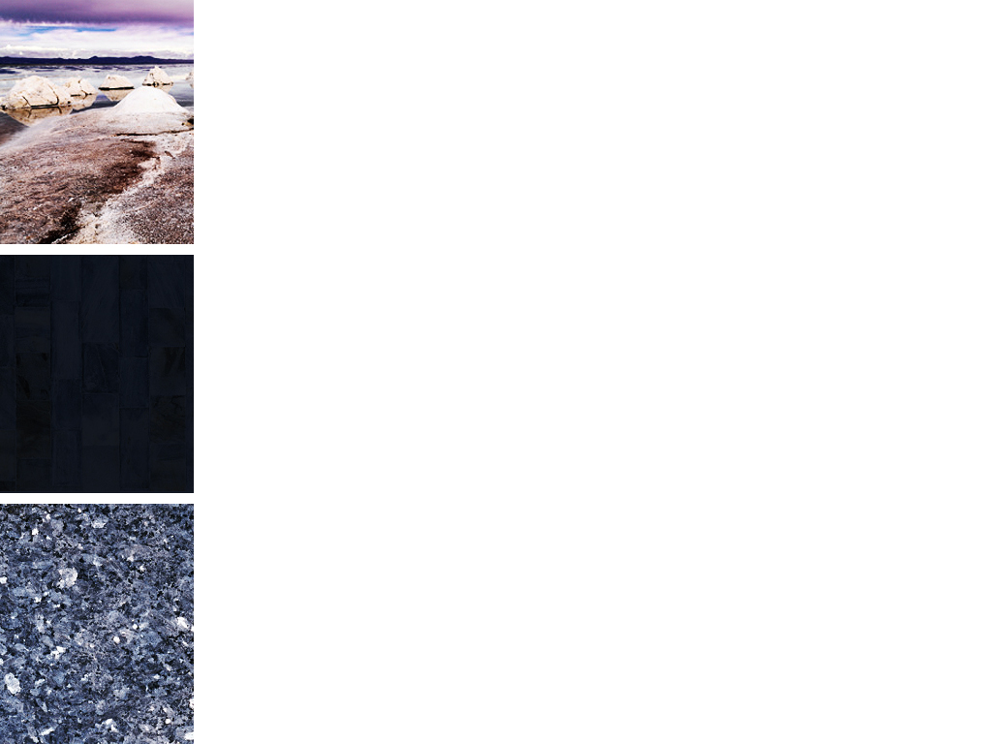
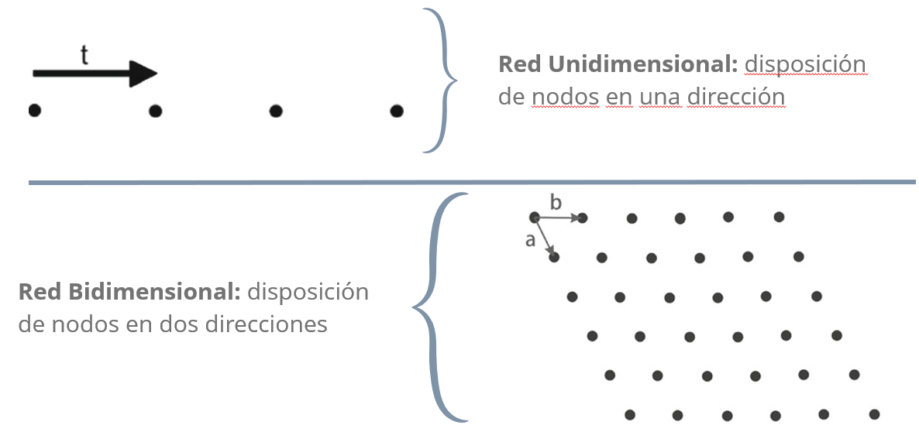
Red cristalina

Slide 4
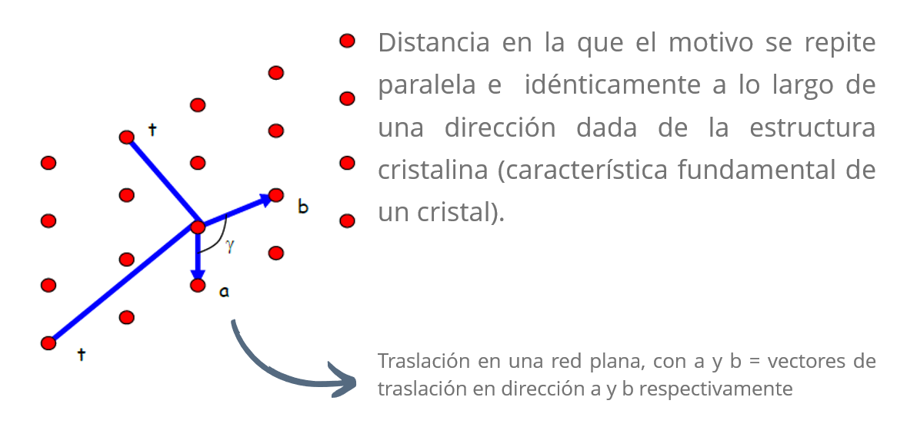
Traslación

Slide 5
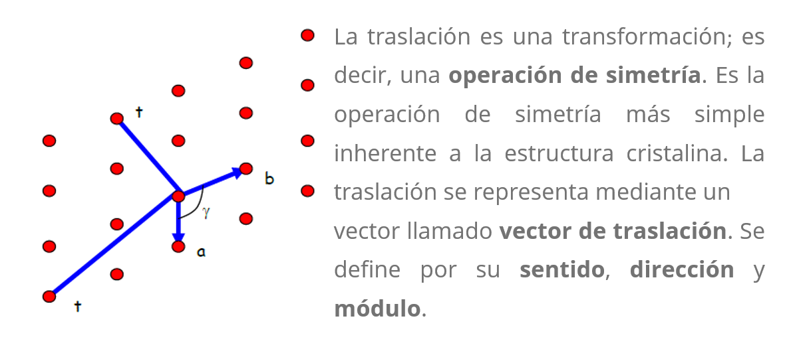
Traslación

Slide 6
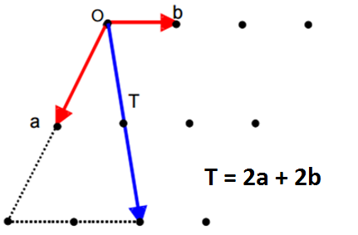
Traslación

Slide 7
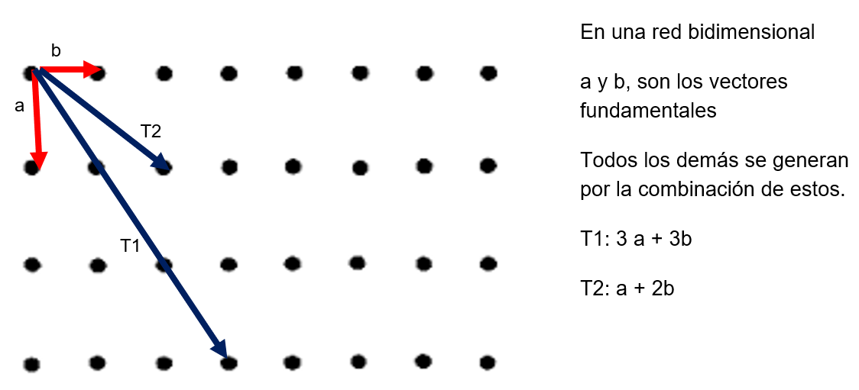
Traslación

Slide 8
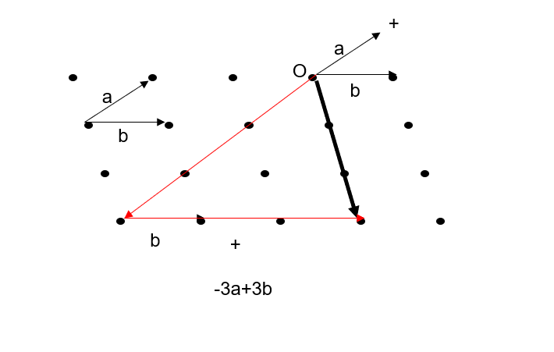
Traslación

Slide 9
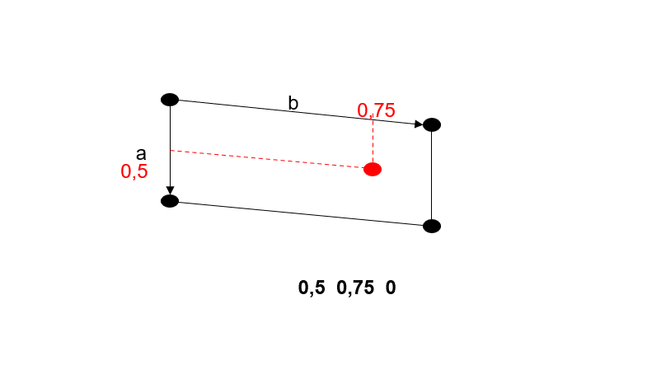
Traslación

Slide 10
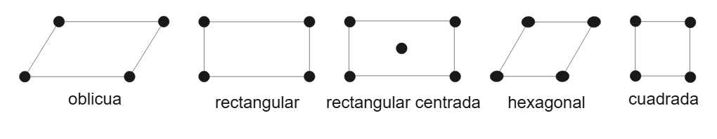
Redes planas
Existen cinco redes planas, cuatro redes primitivas y una red centrada/multiple. Las redes primitivas son oblicuas, cuadradas, rectangulares y hexagonales. La red centrada es la red ortorrómbica, equivalente a la red rectangular centrada.

Slide 11
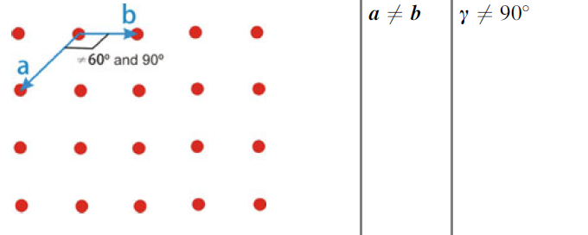
Redes planas y parámetros de red
Red Oblicua

Slide 12
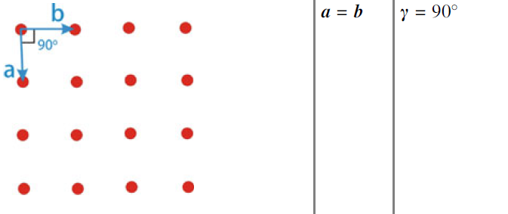
Redes planas y parámetros de red
Red Cuadrada

Slide 13
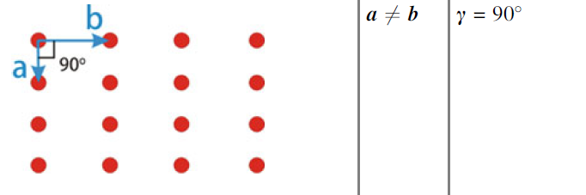
Redes planas y parámetros de red
Red Rectangular

Slide 14
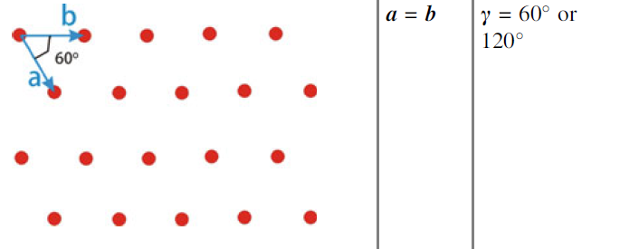
Redes planas y parámetros de red
Red Hexagonal

Slide 15
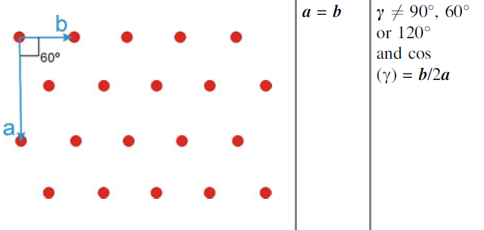
Redes planas y parámetros de red
Red rectangular centrada

Slide 16
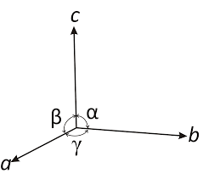
Ejes cristalográficos

Slide 17
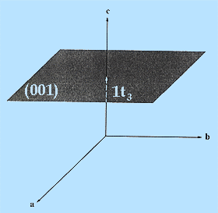
Índices de Miller
Se utiliza para ubicar caras cristalinas en el espacio, intersectando las caras con los ejes cristalográficos (a, b y c).
Los que se obtienen calculando las intersecciones (h,k,l) o numero de traslaciones, con los tres ejes fundamentales del cristal. Posteriormente se invierten y se eliminan denominadores.

Slide 18
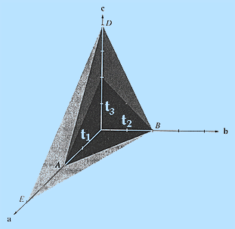
Índices de Miller y Weiss
El plano ABD corta a los ejes en 2, 2 y 4.
Luego se invierten los valores y se eliminan las fracciones.
Inversion:
1/2, 1/2, 1/4
Se amplifica por 4 (o un valor que permita dejar numeros enteros)
Indices de Miller: (221)

Slide 19
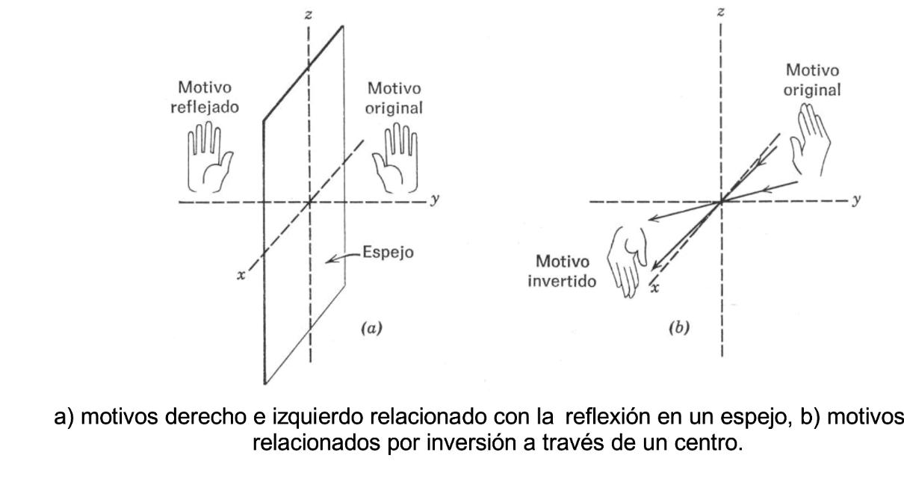
Elementos de simetría
Los elementos de simetría de los cristales son direcciones particulares, que cumplen condiciones de simetría, determinados por la disposición de los átomos dentro de la estructura cristalina.
Las operaciones se pueden clasificar como: Traslación (Vector de traslación) Rotación (Eje de simetría) Reflexión (Plano de simetría)
Inversión (Centro de simetría)

Slide 20
Elementos de simetría
Los elementos de simetría de los cristales son direcciones particulares, que cumplen condiciones de simetría, determinados por la disposición de los átomos dentro de la estructura cristalina.
Las operaciones se pueden clasificar como: Traslación (Vector de traslación) Rotación (Eje de simetría) Reflexión (Plano de simetría)
Inversión (Centro de simetría)

Slide 21
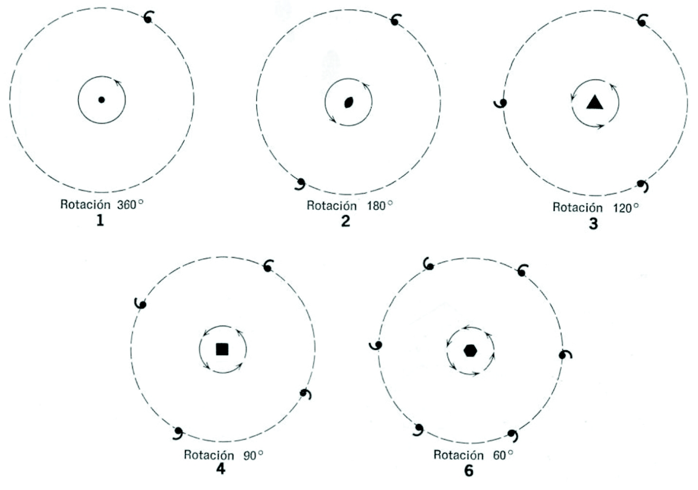
Elementos de simetría (Rotación)

Slide 22
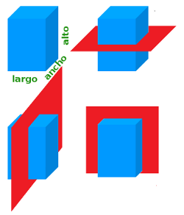
Elementos de simetría (Reflexión)

Slide 23
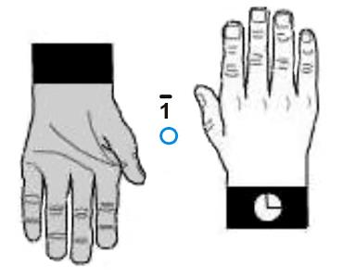
Elementos de simetría (Inversión)

Slide 24
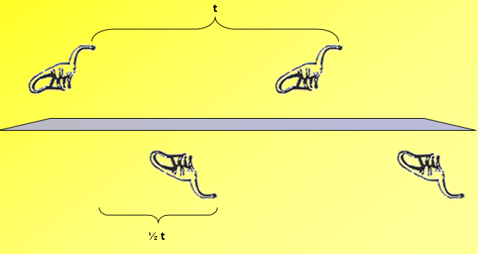
Elementos de simetría (Reflexión + Traslación)

